Slide 1
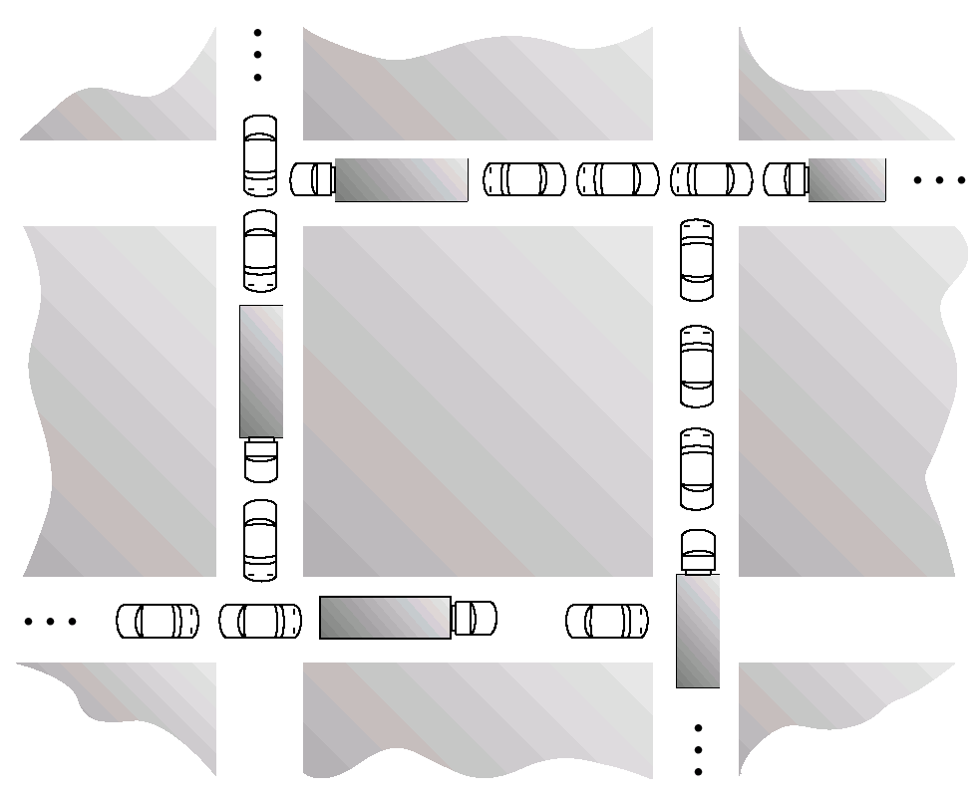

Module 6 - Interblocage = impasse (Deadlock)
Chapitre 7 (Silberchatz)

Slide 2
Interblocages: concepts importants
Le problème de l’impasse
Caractérisation: les 4 conditions
  Graphes allocation ressources
  Séquences de terminaison
Méthodes pour composer avec les impasses
  Prévenir les interblocages
  Éviter les interblocages
    États sûrs et no-sûrs
  Détecter les interblocages
  Récupérer d’un interblocage

Slide 3
Exemple 1
Deux processus coexistent dans un système, qui a 2 lignes téleph. seulement
Le proc 1 a besoin de
  une ligne téléphonique pour démarrer
  la ligne précédente, et une additionnelle, pour terminer
Le proc 2 est pareil
Scénario d ’interblocage:
  proc 1 demande 1 ligne
  proc 2 demande 1 ligne: les deux lignes sont engagées
  interblocage! aucun proc ne peut compléter
    à moins qu ’un des proc ne puisse être suspendu
    ou puisse retourner en arrière
Observez que l ’interblocage n ’est pas inévitable, p.ex. si 1 complète avant le début de 2
Quand devient-il inévitable?

Slide 4
Exemple 2
Sémaphores
        P₀ P₁
        wait (A); wait(B)
        wait (B); wait(A)
Scénario d’interblocage:
  initialisation de A et B à 1
  P0 exécute wait(A), A=0
  P1 exécute wait(B), B=0
  P0 et P1 ne peuvent pas aller plus loin
    Qu’arrive au lieu si P0 exécute entièrement avant P1?

Slide 5
Définition (Tanenbaum)
Un ensemble de processus est en interblocage si chaque processus attend un événement que seul un autre processus de l’ensemble peut provoquer
L’événement est une libération de ressource
  Prenant ce mot dans le sens le plus vaste: ressource peut être un signal, un message,un sémaphore, etc.
  Exemple intéressant: interblocage entre lecteurs ou écrivains sur une base de données???

Slide 6
Caractérisation d’interblocage
L’interblocage demande la présence simultanée de 4 conditions (conditions nécessaires)
  Exclusion mutuelle: le système a des ressources non partageables (1 seul proc à la fois peut s’en servir)
    Ex.: UCT, zone de mémoire, périphérique, mais aussi sémaphores, moniteurs, sections critiques
  Saisie et attente (hold and wait): un processus a saisi une ressource non partageable et en attend des autres pour compléter sa tâche
  Pas de préemption: un processus qui a saisi une ressource non partageable la garde jusqu’à ce qu’il aura complété sa tâche
  Attente circulaire: il y a un cycle de processus tel que chaque processus pour compléter doit utiliser une ressource non partageable qui est utilisée par le suivant, et que le suivant gardera jusqu`à sa terminaison
    En présence des 3 premières conditions, une attente circulaire est un interblocage
    Les 3 premières conditions n’impliquent pas nécessairement interblocage, car l’attente circulaire pourrait ne pas se réaliser

Slide 7
Attente circulaire - aucun ne lâche - aucun processus ne peut terminer donc interblocage
P4
P0
P3
P2
P1
Pour terminer, chaque processus doit saisir une ressource que le prochain ne lâchera pas → interblocage

Slide 8
Exercice
Réfléchissez à cet exemple dans lequel des voitures sont dans une situation d’interblocage sur un pont et voir comment les différentes conditions sont satisfaites.
V. aussi l’exemple à la page 1.

Slide 9
Exercice
Considérez un système dans lequel chaque processus n’a besoin que d’une seule ressource pendant toute son existence
L’interblocage, est-il possible?

Slide 10
Graphes d’allocation ressources
Un ensemble de sommets V et d’arêtes E
V est partitionné dans:
  P = {P₁, P₂, …, P_{n}}, l’ensemble qui consiste de tous les procs dans le système
  R = {R₁, R₂, …, R_{m}}, l’ensemble qui consiste de tous les types de ressources dans le système
arête requête – arête dirigée P_{i} → R_{k}
arête affectation – arête dirigée R_{i} → P_{k}

Slide 11
Graphe d’allocation ressources
Processus
Ressource dont il y a 4 exemplaires (instances)
Pi attend un exemplaire de Ri, dont il y en a 4
Pj a saisi (et utilise) un exemplaire de Rj
P_{i}
P_{i}
R_{j}

Slide 12
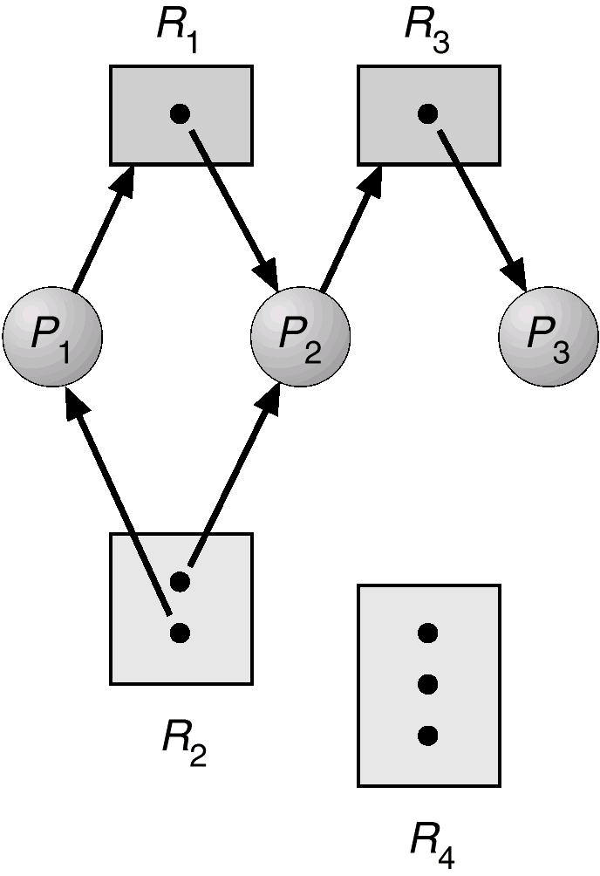
Exemple de graphe allocation ressources
P1 en attente
P3 pas en attente
P2 en attente
Y-a-t-il interblocage?

Slide 13
Utilisation de ces graphes
Nous supposons l’existence des 3 premières conditions
  Excl. Mutuelle, saisie et attente, pas de préemption
Pour montrer qu’il n’y a pas d’interblocage, nous devons montrer qu’il n’y a pas de cycle, car il y a un processus qui peut terminer sans attendre aucun autre, et puis les autres de suite
<P₃, P₂, P₁> est un ordre de terminaison de processus: tous peuvent terminer dans cet ordre

Slide 14
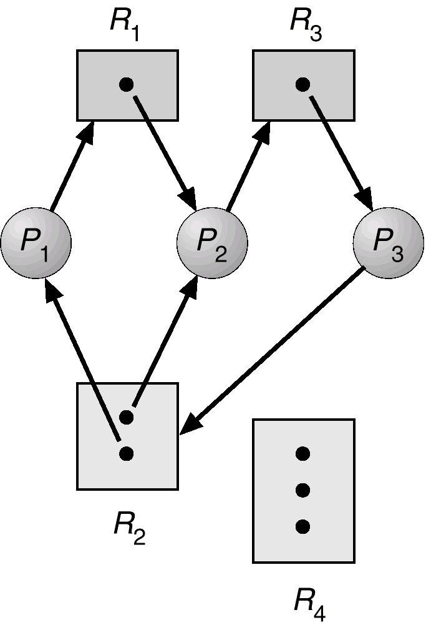
Graphe allocation ressources avec interblocage
Cycles:
P1 → R1 → P2 → R3 → P3 → R2 → P1
P2 → R3 → P3 → R2 → P2
aucun proc ne peut terminer
aucune possibilité d’en sortir

Slide 15
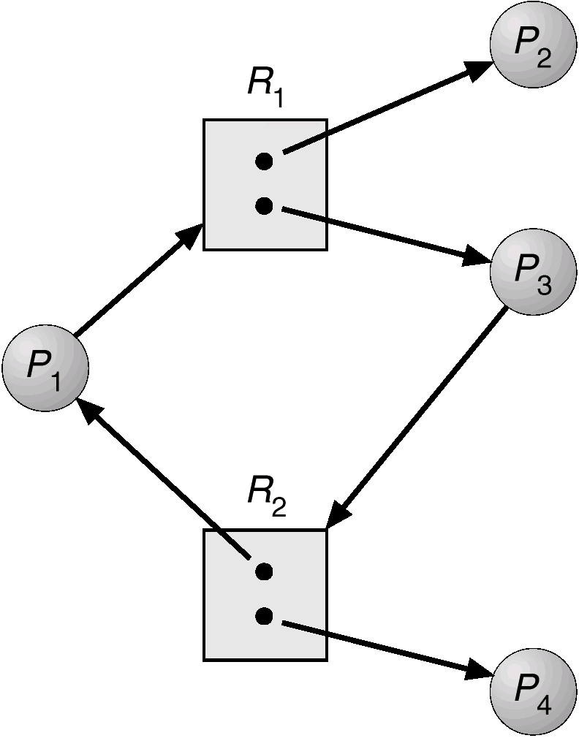
Graphe allocation ressources avec cycle, mais pas d’ interblocage (pourquoi?)
Attente circulaire, mais les ressources peuvent devenir disponibles

Slide 16
Constatations
Les cycles dans le graphe alloc ressources ne signalent pas nécessairement une attente circulaire
S ’il n`y a pas de cycles dans le graphe, aucun interblocage
S ’il y a de cycles:
  Si seulement une ressource par type, interblocage
    (pourquoi?!)
  Si plusieurs ressources par type, possibilité d’interblocage
    Il faut se poser la question: y-a-t-il un processus qui peut terminer et si oui, quels autres processus peuvent terminer en conséquence?

Slide 17
Hypothèse de terminaison
Un proc qui a toutes les ressources dont il a besoin, il s’en sert pour un temps fini, puis il les libère
Nous disons que le processus termine, mais il pourrait aussi continuer, n’importe

Slide 18
Différence entre requête et attente
En réalité, un proc qui demande une ressource ne doit pas forcément tout de suite arrêter en attente qu’elle lui soit donnée...
Cependant si la ressource ne lui est pas donnée, il devra à un certain point arrêter
Donc dans l’analyse de l’interblocage on fait l`hypothèse qu’un processus s ’arrête au moment où il demande une ressource, si cette requête n ’est pas satisfaite immédiatement

Slide 19
Méthodes pour traitement interblocage
Prévenir: concevoir le système de façon qu`une interblocage soit impossible
  difficile, très contraignant
  approprié dans le cas de systèmes critiques
Éviter: les interblocages sont possibles, mais sont évités (avoidance)
Détecter et récupérer: Permettre les interblocages, en récupérer
Ignorer le problème, qui donc doit être résolu par le gérant ou l ’usager
  malheureusement, méthode d ’utilisation générale!

Slide 20
Prévention d’interblocage: prévenir au moins une des 4 conditions nécessaires
Exclusion mutuelle: réduire le plus possible l ’utilisation des ressources partagées et Sections Critiques
Saisie et attente (hold and wait): un processus qui demande des nouvelles ressources ne devrait pas en retenir des autres (les demander toutes ensemble)
Pas de préemption: si un processus qui demande d’autres ressources ne peut pas les avoir, il doit être suspendu, ses ressources doivent êtres rendues disponibles
Attente circulaire: imposer un ordre partiel sur les ressources, un processus doit demander les ressources dans cet ordre (p.ex. tout processus doit toujours demander une imprimante avant de demander une unité ruban) (voir section 7.4.4 du texte)

Slide 21
Éviter les interblocages (deadlock avoidance)
Chaque processus doit déclarer le nombre max. de ressources dont il prévoit avoir besoin
L’algorithme examine toutes les séquences d ’exécution possibles pour voir si une attente circulaire est possible

Slide 22
État sûr (safe state)
Un état est sûr si le système peut en sortir sans interblocages
Ne pas allouer une ressource à un processus si l ’état qui en résulte n’est pas sûr
États sûrs
É. non-sûrs
Impasse

Slide 23
État sûr
Une séquence de proc <P₁, P₂, …, P_{n}> est sûre si pour chaque Pi, les ressources que Pi peut encore demander peuvent être satisfaites par les ressources couramment disponibles + ressources utilisées par les Pj qui les précèdent.
  Quand Pi aboutit, Pi+1 peut obtenir les ressources dont il a besoin, terminer, donc
<P₁, P₂, …, P_{n}> est un ordre de terminaison de processus: tous peuvent se terminer dans cet ordre

Slide 24
Algorithme d’allocation de ressources
Il faut maintenant prendre en considération:
  les requêtes possibles dans le futur (chaque processus doit déclarer ça)
Arête demande P_{i} → R_{j} indique que le processus P_{i} peut demander la ressource R_{j} (ligne à tirets)

Slide 25
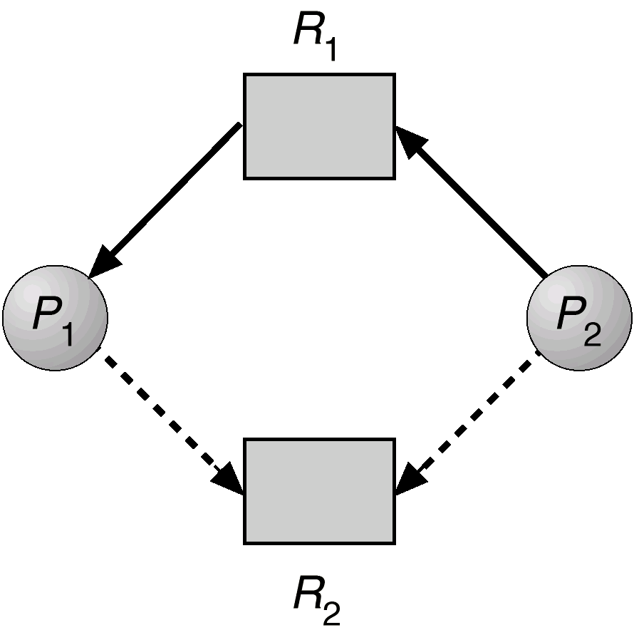
Graphe d`allocation ressources
Ligne continue: requête courante;
tirets: requête possible dans le futur

Slide 26
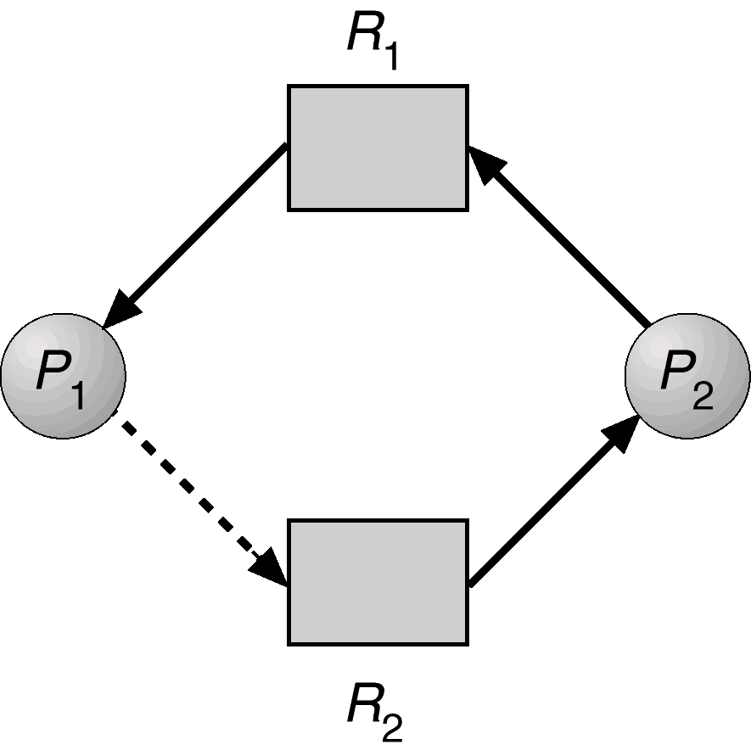
Un état pas sûr
Si P2 demande R2, ce dernier ne peut pas lui être donné, car ceci peut causer un cycle dans le graphe: P1 req R2,

Slide 27
Refus d’allouer une ressource: l’algorithme du banquier
Les processus sont comme des clients qui désirent emprunter de l’argent (ressources) à la banque...
Un banquier ne devrait pas prêter de l’argent s’il ne peut pas satisfaire les besoins de tous ses clients
En tout temps l’état du système est défini par les valeurs de R(i), C(j,i) pour tout type i et processus j, et par d’autres valeurs de vecteurs et matrices.

Slide 28
L’algorithme du banquier
Nous devons aussi connaître la quantité allouée A(j,i) de ressources de type i au processus j
La quantité totale de ressource de type i de disponible est donnée par: V(i) = R(i) - Σ_{_k} A(k,i)
N(j,i) est la quantité de ressources i requise (needed) par le processus j pour terminer sa tâche: N(j,i) = C(j,i) - A(j,i)
Pour décider si la requête doit être accordée, l’algorithme du banquier teste si cette allocation conduira le système dans un état prudent (safe state):
  accorder la requête si l’état est prudent
  sinon refuser la requête

Slide 29
L’algorithme du banquier
Un état est prudent ssi il existe une séquence {P1..Pn} où chaque Pi est alloué toutes les ressources dont il a besoin pour terminer
  ie: nous pouvons toujours exécuter tous les processus jusqu’à terminaison à partir d’un état prudent

Slide 30
L’algorithme du banquier
Q(j,i) est la quantité ressource i demandé par le processus j lors d’une requête.
Pour déterminer si cette requête doit être accordée, nous utilisons l’algorithme du banquier:
  Si Q(j,i) <= N(j,i) pour tout i alors continuer. Sinon rapporter l’erreur (montant réclamé dépassé).
  Si Q(j,i) <= V(i) pour tout i alors continuer. Sinon attendre (ressource pas encore disponible)
  Prétendre que la requête est accordée et déterminer le nouvel état:

Slide 31
L’algorithme du banquier
    V(i) = V(i) - Q(j,i) pour tout i
    A(j,i) = A(j,i) + Q(j,i) pour tout i
    N(j,i) = N(j,i) - Q(j,i) pour tout i
  Si l’état résultant est prudent, alors accorder la requête. Sinon le processus j doit attendre pour sa requête Q(j,i); rétablir l’état précédent.
L’algorithme de prudence est la partie qui détermine si un état est prudent
Initialisation:
  tous les processus sont “non terminés”
  le vecteur de travail contient d’abord les ressources disponibles: W(i) = V(i) ; pour tout i;

Slide 32
L’algorithme du banquier
REPEAT: Choisir un processus j “non terminé” tel que N(j,i) <= W(i) pour tout i.
  Si un tel j n’existe pas, goto EXIT
  Sinon: “terminer” ce processus et récupérer toutes ses ressources: W(i) = W(i) + A(j,i) pour tout i. Ensuite goto REPEAT
EXIT: Si tous les processus ont “terminés” alors cet état est prudent. Sinon il est imprudent.

Slide 33
Algorithme du banquier: exemple
Nous avons 3 types de ressources avec les quantités suivantes:
  R(1) = 9, R(2) = 3, R(3) = 6
et 4 processus avec l’état initial:
Claimed Allocated Available
R1 R2 R3
R1 R2 R3
R1 R2 R3
P1
P2
P3
P4
3 2 2
6 1 3
3 1 4
4 2 2
1 0 0
5 1 1
2 1 1
0 0 2
1 1 2
Supposer que la requête de P2 est Q = (1,0,1). Doit-elle être accordée?

Slide 34
Algorithme du banquier: exemple
L’état résultant serait:
Claimed Allocated Available
R1 R2 R3
R1 R2 R3
R1 R2 R3
P1
P2
P3
P4
3 2 2
6 1 3
3 1 4
4 2 2
1 0 0
6 1 2
2 1 1
0 0 2
0 1 1
Cet état est prudent avec la séquence {P2, P1, P3, P4}. Après P2, nous avons W = (6,2,3) ce qui permet à tous les autres processus de terminer. La requête est donc accordée

Slide 35
Algorithme du banquier: exemple
Cependant si, de l’état initial, P1 requiert Q = (1,0,1). L’état résultant serait:
Claimed Allocated Available
R1 R2 R3
R1 R2 R3
R1 R2 R3
P1
P2
P3
P4
3 2 2
6 1 3
3 1 4
4 2 2
2 0 1
5 1 1
2 1 1
0 0 2
0 1 1
Cet état n’est pas prudent car, pour terminer, chaque processus nécessite une unité de R1. La requête est refusée: P1 est bloqué.

Slide 36
Algorithme du banquier: commentaires
Un état prudent est sans impasse. Mais un état imprudent ne contient pas nécessairement une impasse.
  Ex: P1 de l’état imprudent précédent pourrait libérer temporairement une unité de R1 et R3 et ainsi retourner à un état prudent
il est donc possible que certains processus doivent attendre sans que cela soit nécessaire
  utilisation sous optimale des ressources
Tous les algorithmes utilisés pour éviter l’impasse supposent que chaque processus est indépendant: sans contrainte de synchronisation

Slide 37
Détection d ’interblocage
On permet au système d’entrer un état d’interblocage
L’interblocage est détecté
On récupère de l’interblocage

Slide 38
Différence entre attente et interblocage
Il est difficile de détecter s ’il y a effectivement une interblocage dans le système
Nous pourrions voir qu’un certain nombre de processus est en attente de ressources
  ceci est normal!
Pour savoir qu’il y a interblocage, il faut savoir que aucun processus dans un groupe n’a de chance de recevoir la ressource
  car il y a attente circulaire!
Ceci implique une analyse additionnelle, que peu de SE se prennent la peine de faire...

Slide 39
Méthode de détection d’interblocage dans le cas d’une ressource par type
Essentiellement, la méthode déjà décrite
  Construire un graphe d’allocation ressources et voir s’il y a une manière dont tous les proc peuvent terminer
Dans le cas d’une ressource par type, l`algorithme cherche des cycles dans le graphe (algorithme d’ordre n², si n=nombre de sommets)
Plus difficile dans le cas de plusieurs ressources par type

Slide 40
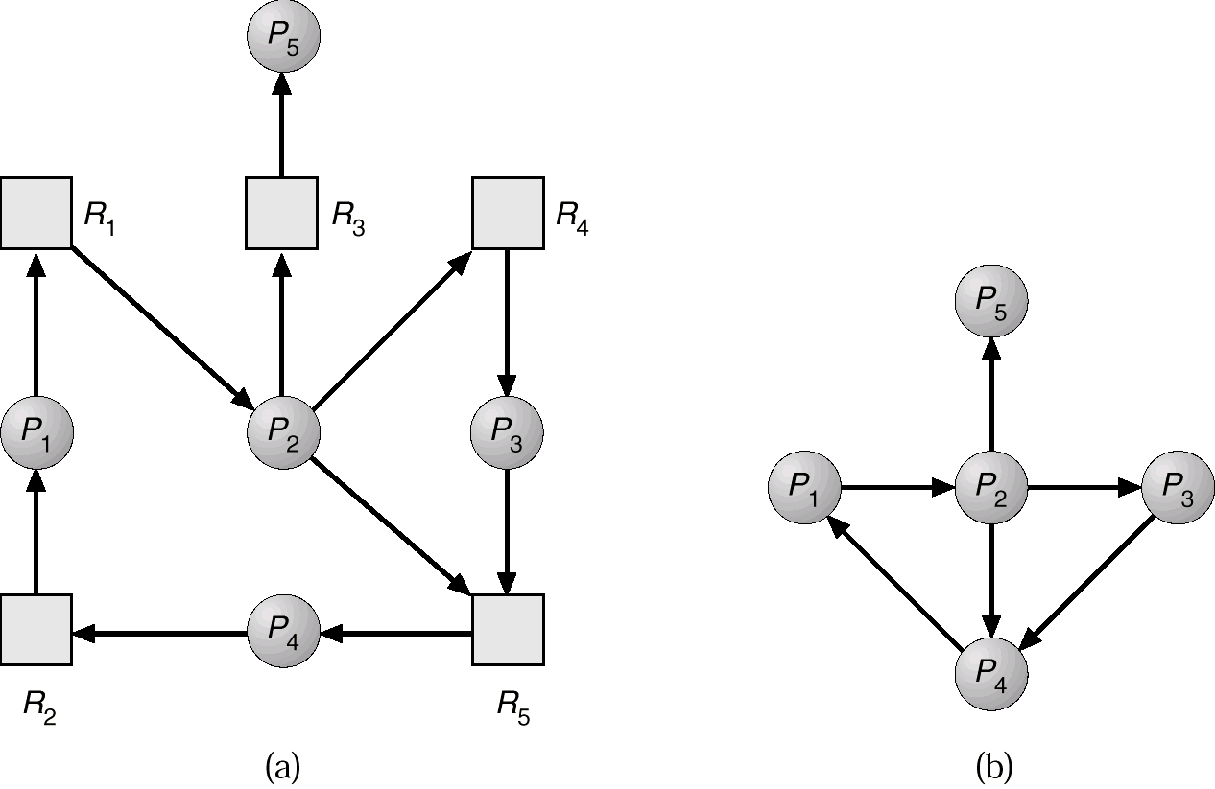
Graphe allocation ressources et graphe d ’attente
(cas d’1 ressource par type)

Slide 41
Un algorithme de détection d’impasse
Utilisez les matrices et vecteurs précédents pour l’allocation des ressources
Marquer chaque processus non impliqué dans une impasse. Initialement tous les processus sont sans marque (possiblement impliqués). Alors effectuer:
  Marquer chaque processus j pour lequel: A(j,i) = 0 pour tout i. (puisqu’ils ne peuvent pas être impliqués)
  Initialiser le vecteur de travail: W(i) = V(i) pour tout i
  REPEAT: Choisir un processus j non marqué tel que Q(j,i) <= W(i) pour tout i. Arrêter si un tel j n’existe pas.
  Si un tel j existe: marquer le processus j et faire W(i) = W(i) + A(j,i) pour tout i. Goto REPEAT
  À la fin: chaque processus non marqué est impliqué dans une impasse

Slide 42
Détection d’impasse: commentaires
Processus j n’est pas impliqué dans une impasse lorsque Q(j,i) <= W(i) pour tout i.
Nous sommes alors optimistes et assumons que le processus j ne demandera pas plus de ressources pour terminer sa tâche
Il libérera alors toutes ses ressources. Alors: W(i) = W(i) + A(j,i) pour tout i
Si cette supposition est incorrecte, l’impasse pourrait survenir plus tard
Cette impasse sera détectée la prochaine fois que l’algorithme de détection sera invoqué

Slide 43
Détection d’impasse: exemple
Request Allocated Available
R1 R2 R3 R4 R5
R1 R2 R3 R4 R5
R1 R2 R3 R4 R5
P1
P2
P3
P4
0 1 0 0 1
0 0 1 0 1
0 0 0 0 1
1 0 1 0 1
1 0 1 1 0
1 1 0 0 0
0 0 0 1 0
0 0 0 0 0
0 0 0 0 1
Marquer P4 car il n’a pas de ressources alloués
Faire W = (0,0,0,0,1)
La requête de P3 <= W. Alors marquer P3 et faire W = W + (0,0,0,1,0) = (0,0,0,1,1)
L’algorithme termine. P1 et P2 sont impliqués dans une impasse

Slide 44
Récupérer d’interblocages
Terminer tous les processus dans l’interblocage
Terminer un processus à la fois, espérant d ’éliminer le cycle d ’interblocages
Dans quel ordre: différents critères:
  priorité
  besoin de ressources: passé, futur
  combien de temps il a exécuté, de combien de temps il a encore besoin
  etc.

Slide 45
Récupération: préemption de ressources
Minimiser le coût de sélectionner la victime
Rollback: retourner à un état sûr
  besoin d`établir régulièrement et garder des ‘points de reprise’ sortes de photos de l ’état courant du processus
Famine possible si un processus est toujours sélectionné

Slide 46
Combinaison d’approches
Combiner les différentes approches, si possible, en considération des contraintes pratiques
  prévenir
  éviter
  détecter
utiliser les techniques les plus appropriées pour chaque classe de ressource

Slide 47
Importance du pb de l’interblocage
L’interblocage est quasiment ignoré dans la conception des systèmes d’aujourd’hui
  Avec l’exception des systèmes critiques
S’il se vérifie, l’usager verra une panne de système ou l’échec d’un processus
Dans les systèmes à haute simultanéité du futur, il deviendra de plus en plus important de le prévenir et éviter

Slide 48
Interblocages: concepts importants
Caractérisation: les 4 conditions
Graphes allocation ressources
Séquences de terminaison
États sûrs et no-sûrs
Prévenir les interblocages
Éviter les interblocages
Détecter les interblocages
Récupérer d’un interblocage

